Slide 1
Univerzální design, inkluze jinakosti a přístupnost
Úvod k seminářům (4. a 11. prosince):
Přístupnost virtuálního prostředí; asistivní technologie

Slide 2
Přístupnost virtuálního prostředí
uplatnění zásad univerzálního designu ve virtuálním prostředí

Slide 3
Obecné zásady přístupnosti
Všichni uživatelé mohou:
obsah a rozhraní aplikace vnímat (perceive)
obsahu a rozhraní aplikaci rozumět (understand)
v rozhraní aplikace se orientovat, navigovat (navigate)
s rozhraním aplikace interagovat (interact)
↓
vnímatelné informace a uživatelské rozhraní (perceivable)
srozumitelné informace a uživatelské rozhraní (understandable)
ovladatelné uživatelské rozhraní a navigace (operable)
stabilní obsah a spolehlivá interpretace (robust)

Slide 4
Základní příklady aplikování zásad
1. vnímatelné informace a uživatelské rozhraní (perceivable)
Textové alternativy pro netextový obsah.
Titulky a další alternativy pro multimédia.
Obsah lze zobrazit různými způsoby.
Obsah je lépe vidět a slyšet.

Slide 5
Základní příklady aplikování zásad
2. srozumitelné informace a uživatelské rozhraní (understandable)
Text je čitelný a srozumitelný.
Obsah vypadá a funguje předvídatelně.
Systém pomáhá uživatelům vyhnout se chybám a opravit je.

Slide 6
Základní příklady aplikování zásad
3. ovladatelné uživatelské rozhraní a navigace (operable)
Funkce jsou dostupné pomocí klávesnice.
Uživatelé mají dostatek času na přečtení a použití obsahu.
Obsah nezpůsobuje záchvaty a fyzické reakce.
Uživatelé mohou snadno procházet a vyhledávat obsah, snadno určí, kde se nacházejí.
Uživatelé mohou použít různá vstupní zařízení.

Slide 7
Základní příklady aplikování zásad
4. stabilní obsah a spolehlivá interpretace (robust)
Obsah je kompatibilní se současnými i budoucími uživatelskými nástroji.

Slide 8
Zákon o přístupnosti webu a mobilních aplikací
Zákon č. 99/2019 Sb., o přístupnosti internetových stránek a mobilních aplikací; transpozice Směrnice Evropského parlamentu a Rady (EU) 2016/2102 ze dne 26. října 2016
povinné subjekty: stát, samospráva a právnické osoby jimi zřízené, školy (ale…)
přístupnost podle požadavků technické normy EN 301 549
nepřiměřená zátěž
působnost DIA: kontrola, podněty k nápravě
  nesankcionováno

Slide 9
Zákon o požadavcích na přístupnost služeb
Směrnice Evropského parlamentu a Rady (EU) 2019/882 ze dne 17. dubna 2019 o požadavcích na přístupnost u výrobků a služeb
česká transpozice: Zákon 424/2023 Sb., o požadavcích na přístupnost některých výrobků a služeb
účinnost od 28. 6. 2025
oblasti působnosti: Kap. I, čl. 2 Směrnice; § 2 Zákona

Slide 10
Web Content Accessibility Guidelines (WCAG)
W3 Consortium, Web Accessibility Initiative
soubor směrnic a technických norem:
  Web Content Accessibility Guidelines (WCAG) (nyní verze 2.2)
  Authoring Tool Accessibility Guidelines (ATAG)
  User Agent Accessibility Guidelines (UAAG)
hlavní principy a pravidla
(vnímatelnost, ovladatelnost, srozumitelnost, stabilita)
kritéria splnění pravidel
soubor technik

Slide 11
Příklady dalších standardů a metodik
PDF/UA (podmnožina formátu PDF)
  upravuje technická norma ISO standard 14289-1
  PDF/UA in a Nutshell
  Techniques for WCAG – PDF Techniques
  PDFlib
EPUB
  EPUB Accessibility 1.1 (W3C)
  Accessible EPUB 3 (Matt Garrish)
  Creating an accessible EPUB (E. Constantopedos)

Slide 12
Příklady dalších standardů a metodik
formát DAISY
  dokument synchronizující text, audio (a video)
  DAISY 4 ← EPUB 3
  standardy
PowerPoint
  Make your PowerPoint presentations accessible (Microsoft)
  PowerPoint Accessibility (CSUN, Northridge)
Metodika úpravy textů pro zrakově postižené čtenáře podle Teiresia

Slide 13
Asistivní technologie
nástroje pro individuální přizpůsobení

Slide 14
Asistivní technologie
nástroj, zařízení, software, systém obecně
obvykle na základě současných obecných technologií
účel: podpořit, zkvalitnit, umožnit – typicky:
  nezávislý přístup k informacím
  komunikaci
  samostatný pohyb a mobilitu
  sebeobsluhu v každodenním životě
  samostatné ovládání zařízení a výpočetní techniky
další související terminologie: adaptive technology, rehabilitation devices, aids, kompenzační pomůcky

Slide 15
Kategorizace – podle určení uživatele
technologie pro osobní použití lidmi s postižením (jinakostí, specifickými nároky)
technologie pro použití poskytovateli služeb primárně určených pro uživatele s postižením
technologie jako součást přístupného designu staveb a veřejného prostoru

Slide 16
Kategorizace – podle cílových skupin uživatelů
lidé se zrakovým postižením
lidé se sluchovým postižením, neslyšící
lidé s pohybovým postižením
lidé s kognitivními obtížemi a SPU
lidé s obtížemi s verbálním nebo psaným projevem (porozumění, tvorba)
lidé s psychickými poruchami nebo obtížemi a jinými skrytými postiženími
lidé s chronickými a akutními onemocněními
senioři
…
blind and visually impaired
deaf/Deaf and hard of hearing
people with mobility issues
cognitive and learning difficulties
people with difficulties on the production or comprehension of spoken or written language
people with psychological disorders and other hidden disabilities
people with chronic and acute diseases
elderly people
…

Slide 17
Kategorizace – podle technického charakteru
počítačový software
počítačový hardware
samostatná zařízení a nástroje (vč. „low-tech“)

Slide 18
Kategorizace – podle původního záměru využití
od počátku zamýšlené jako asistivní technologie
původně určené pro hlavní proud, např.:
OCR
rozpoznávání řeči
písemné komunikátory v reálné čase (chat apod.)
jazykové nástroje (slovníky, spell-checker, predikce psaní…)
videotelefonie
umělá inteligence
…

Slide 19
Další přehled asistivních technologií s příklady

Slide 20
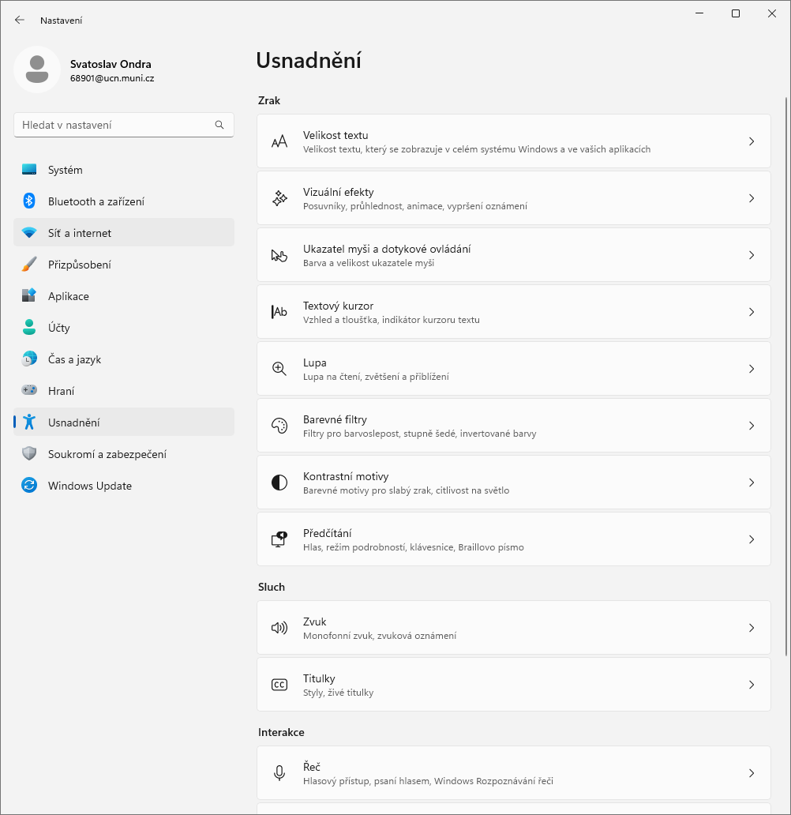

Slide 21
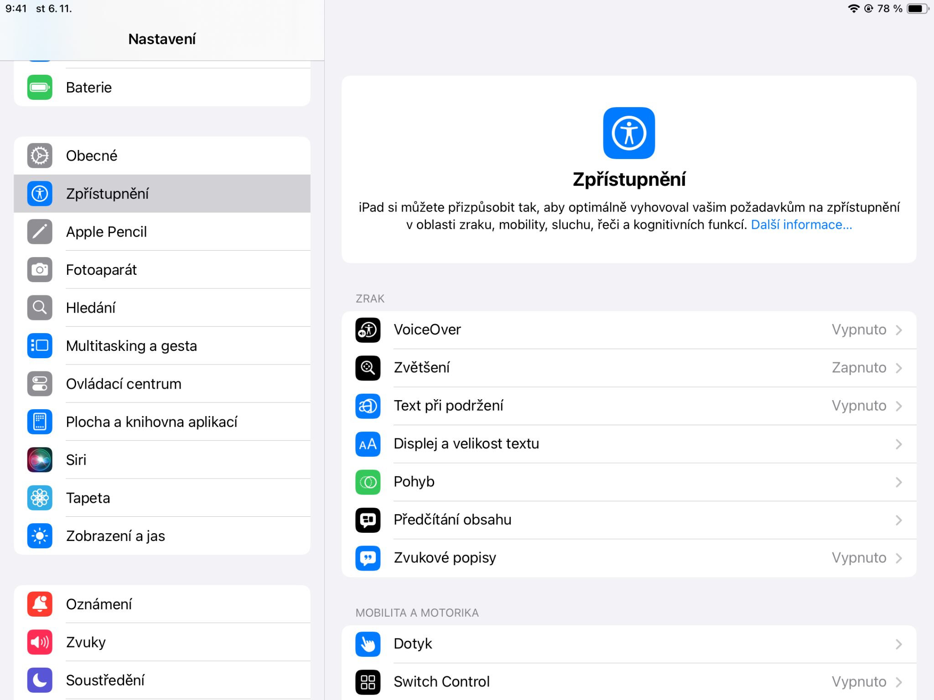
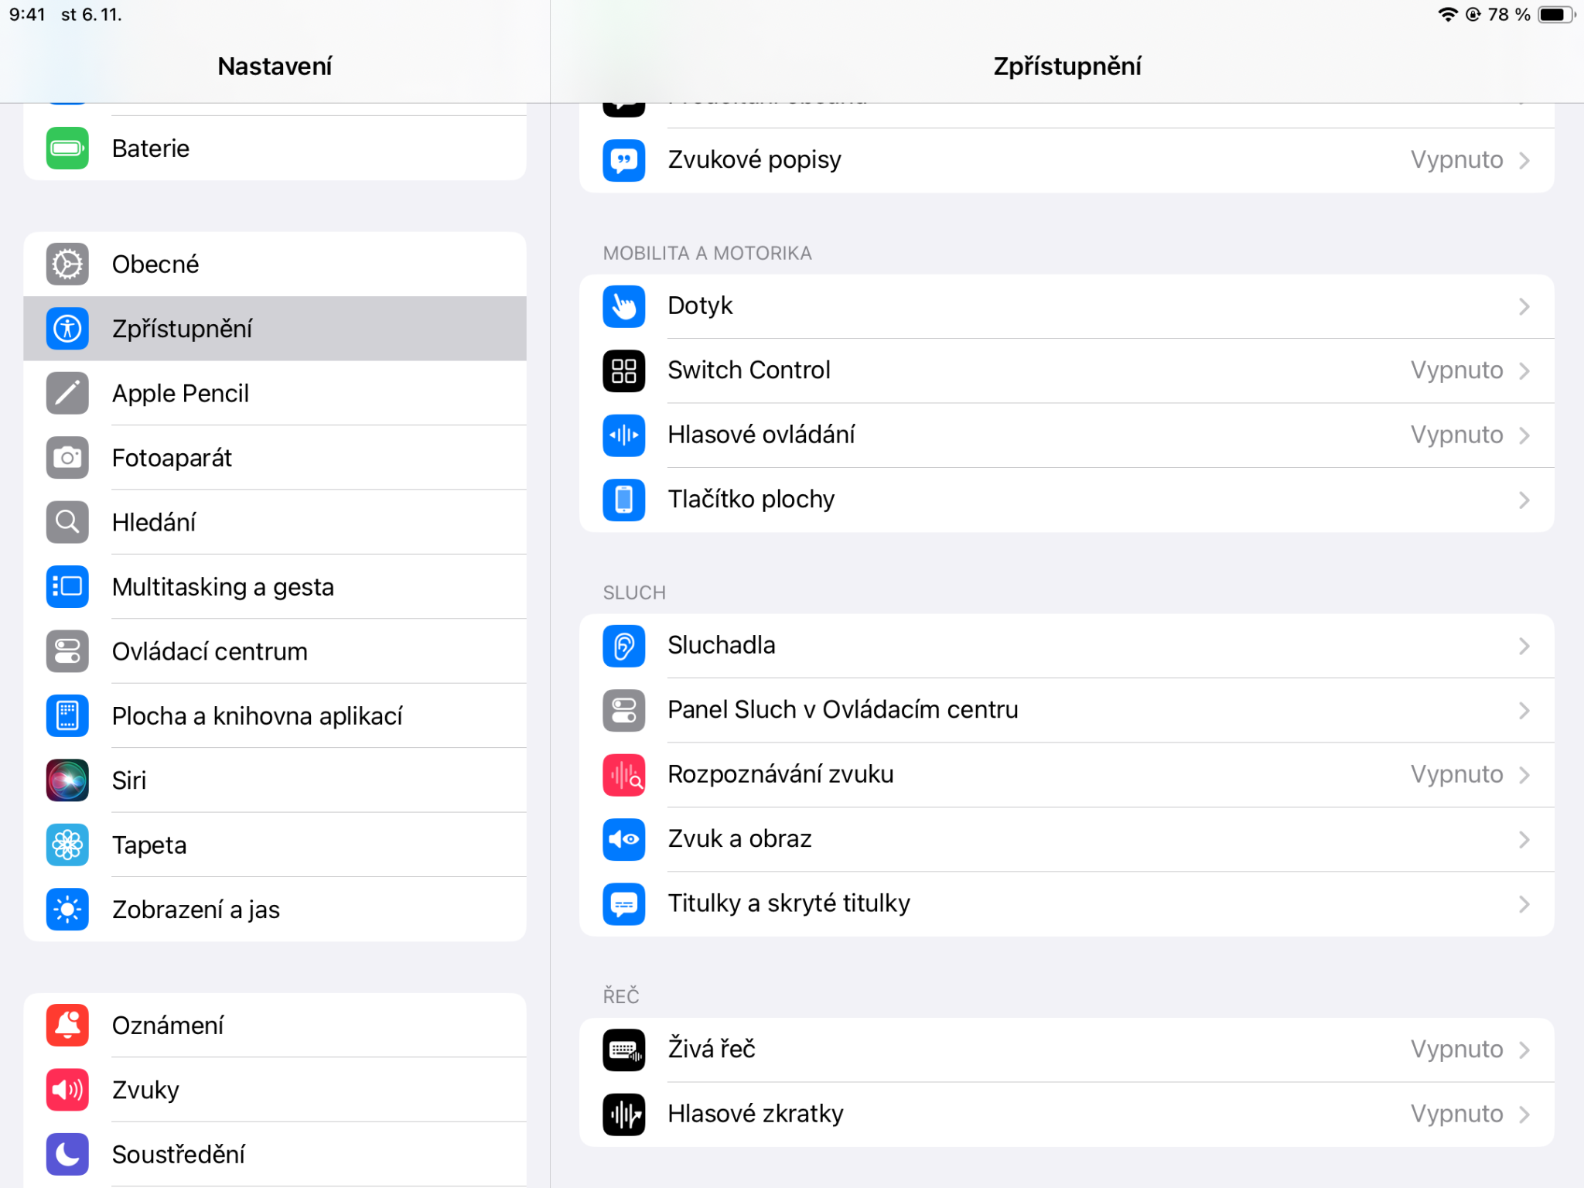

Slide 22
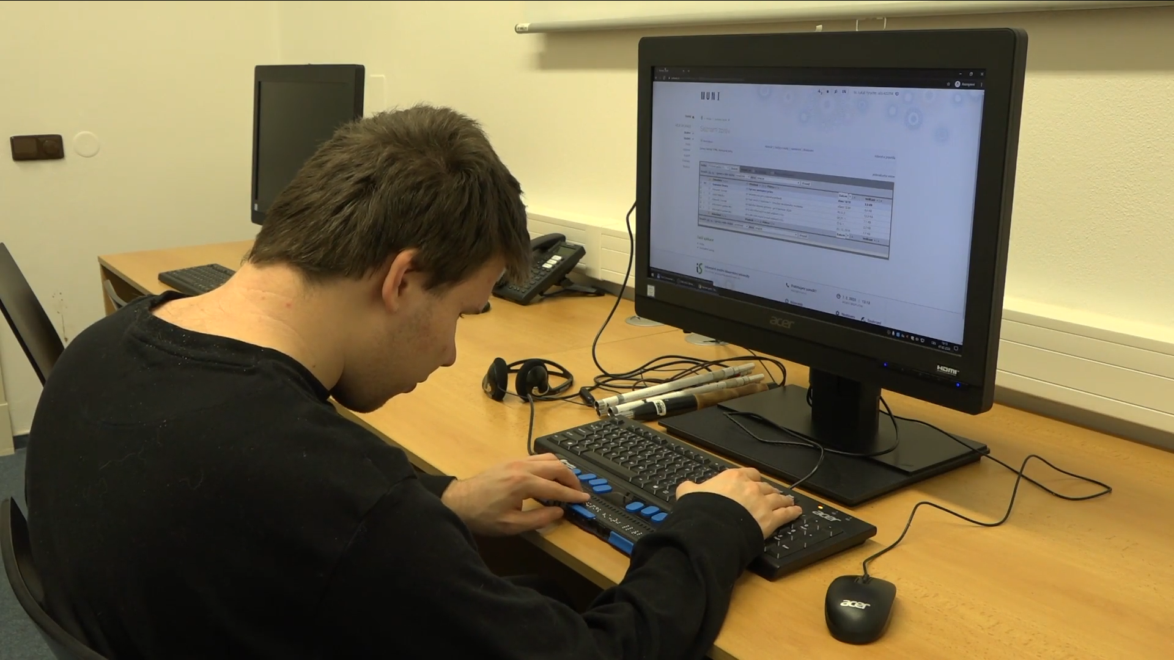
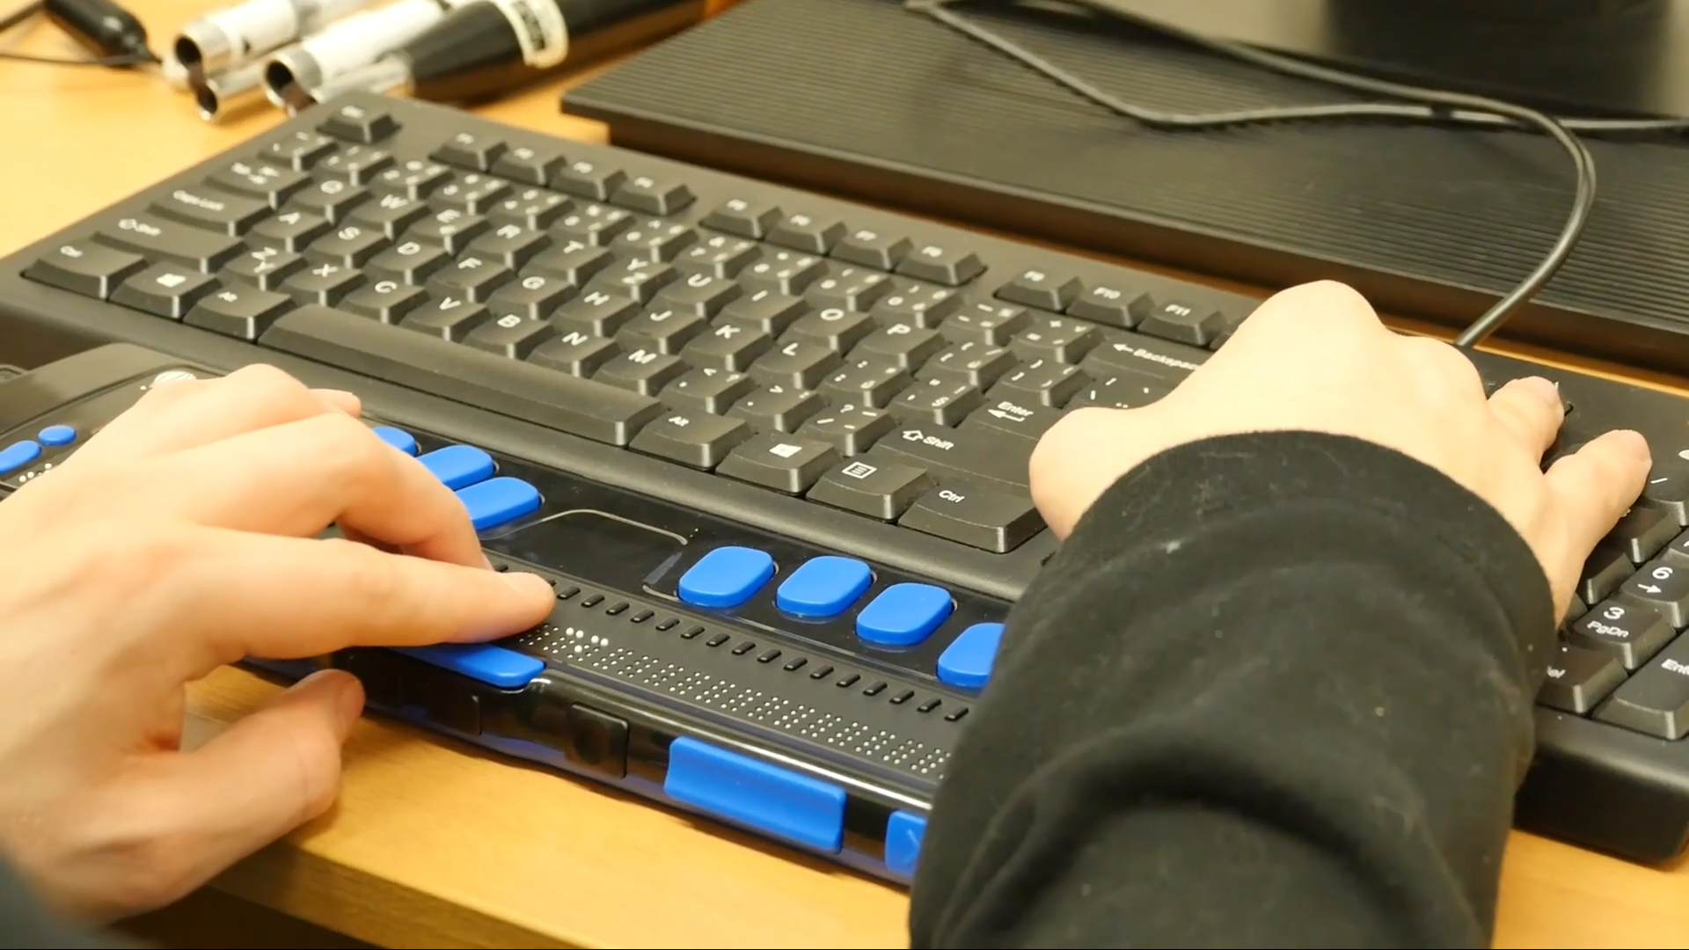
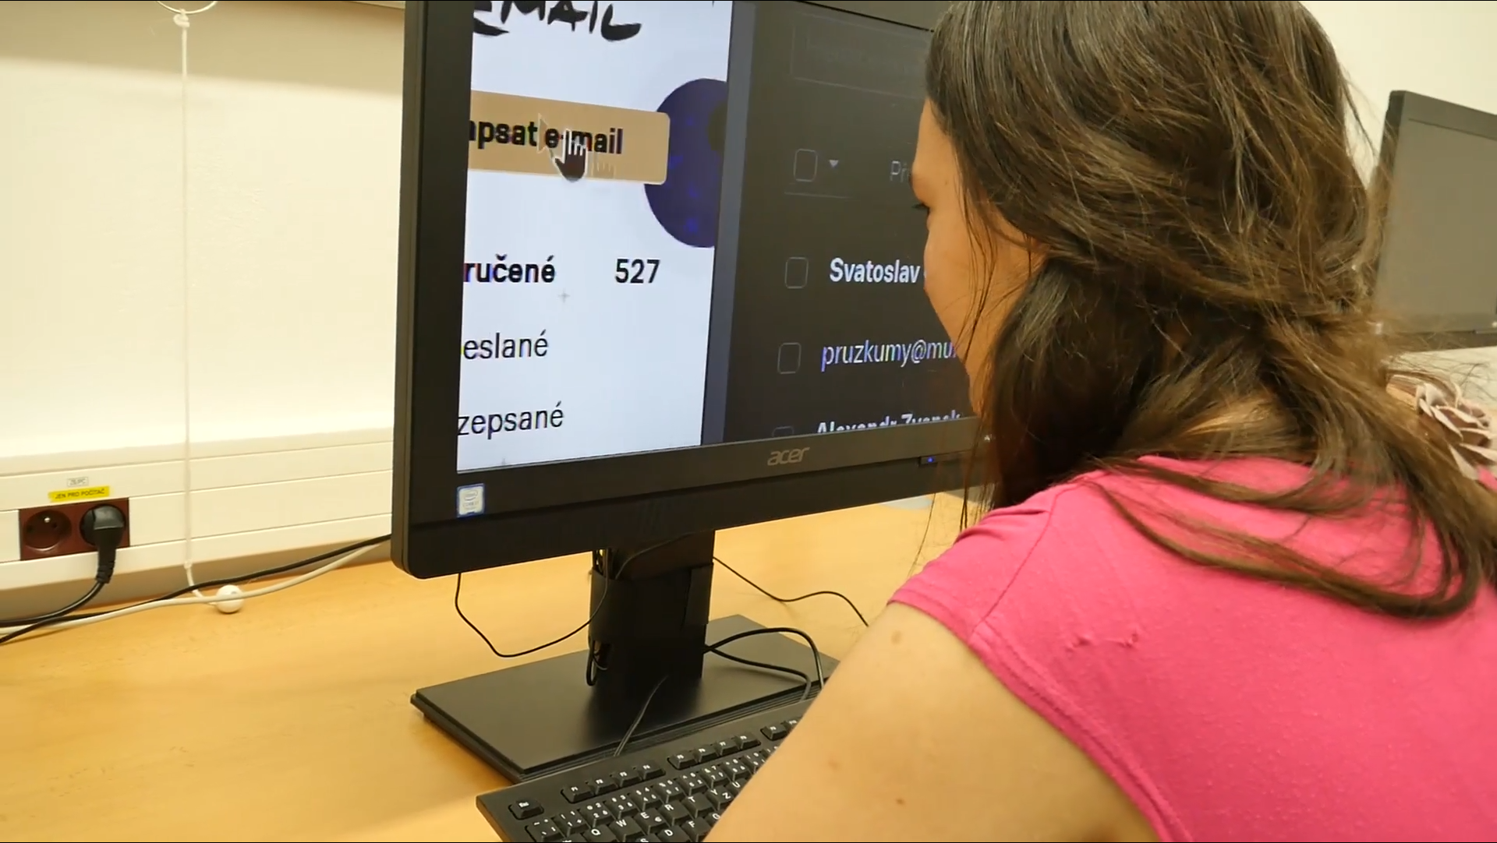
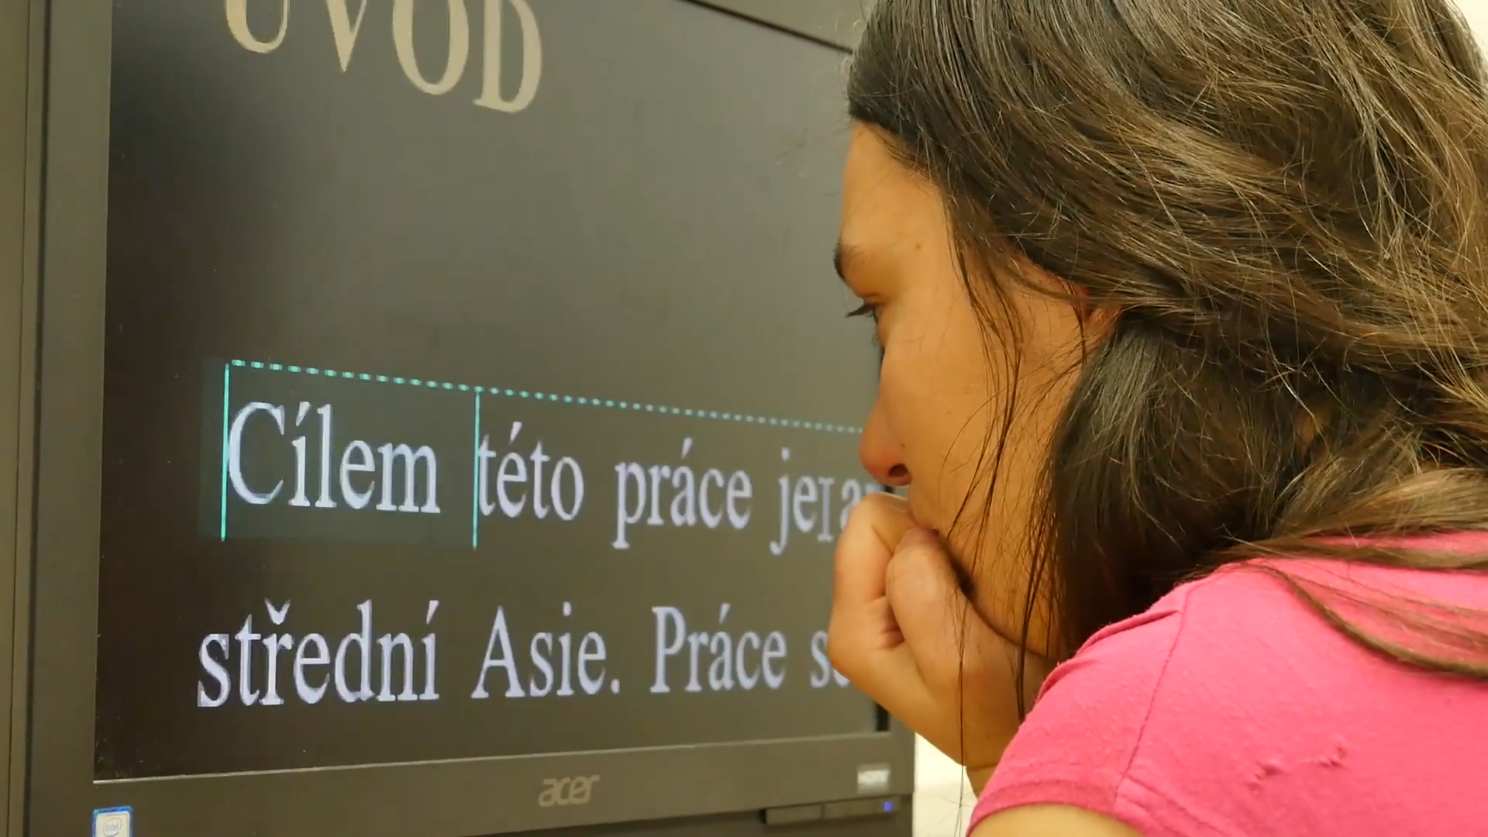

Slide 23
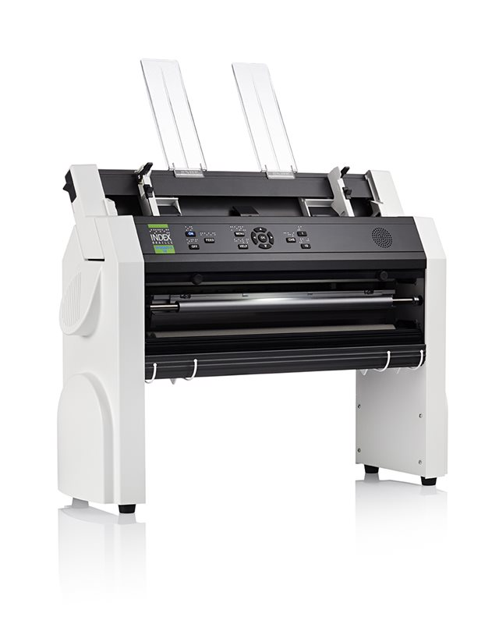
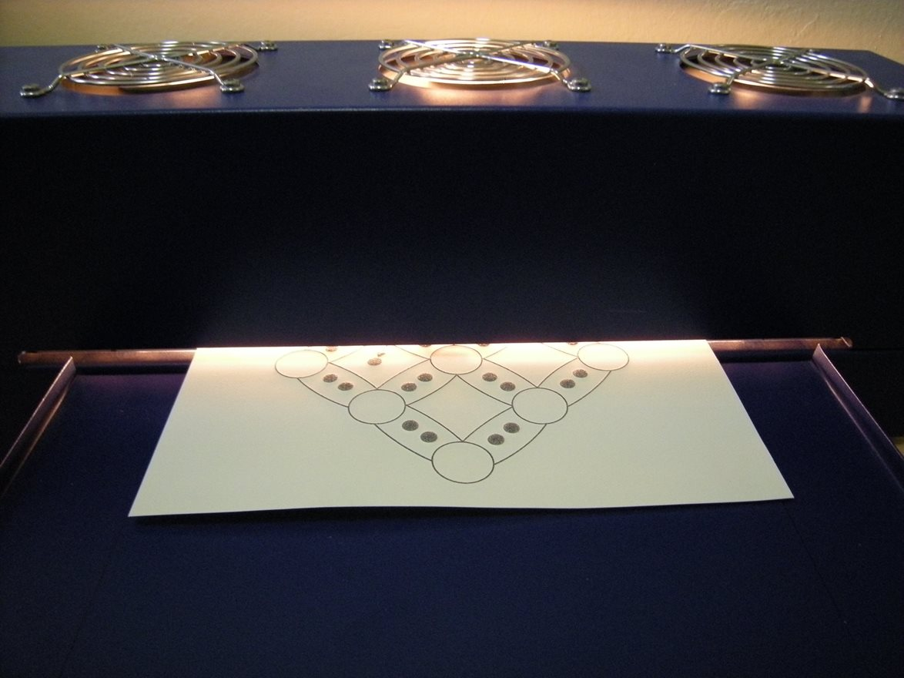
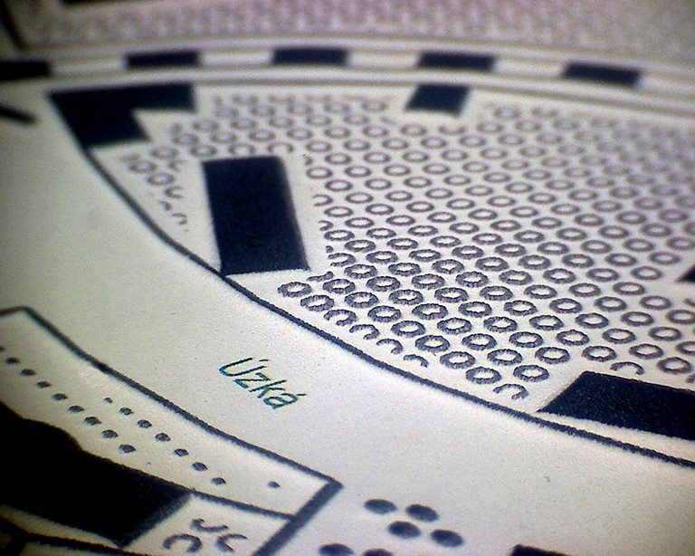


Slide 24
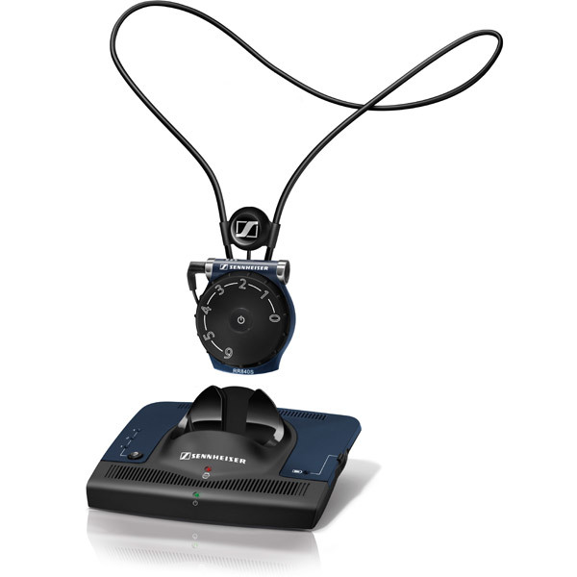
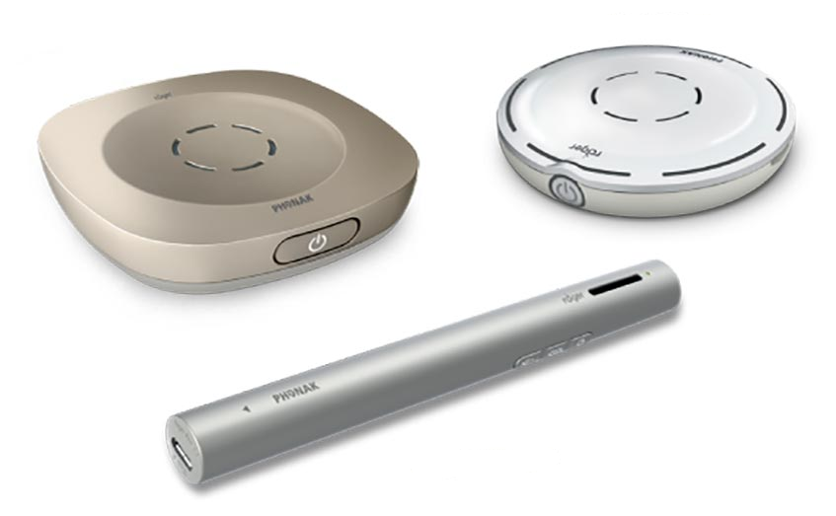
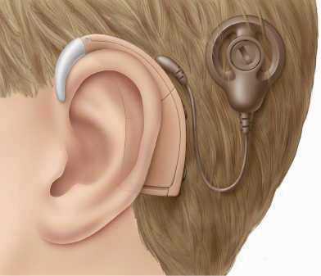
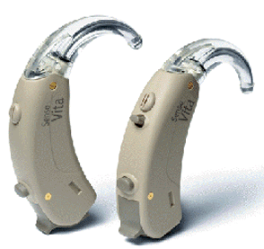

Slide 25
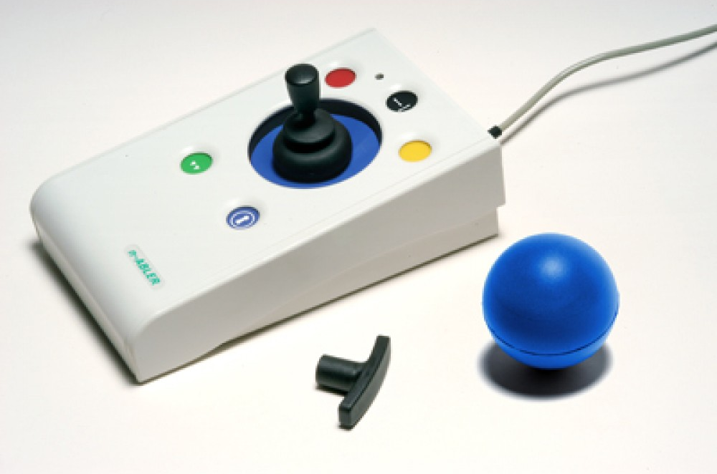

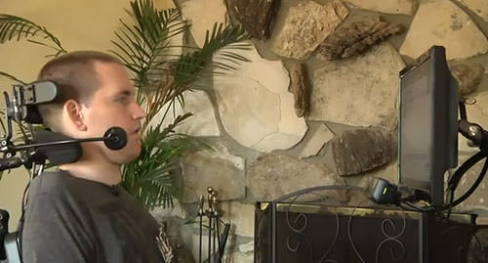

Slide 26
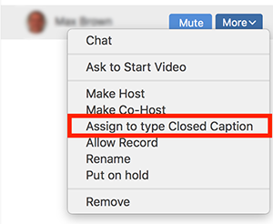
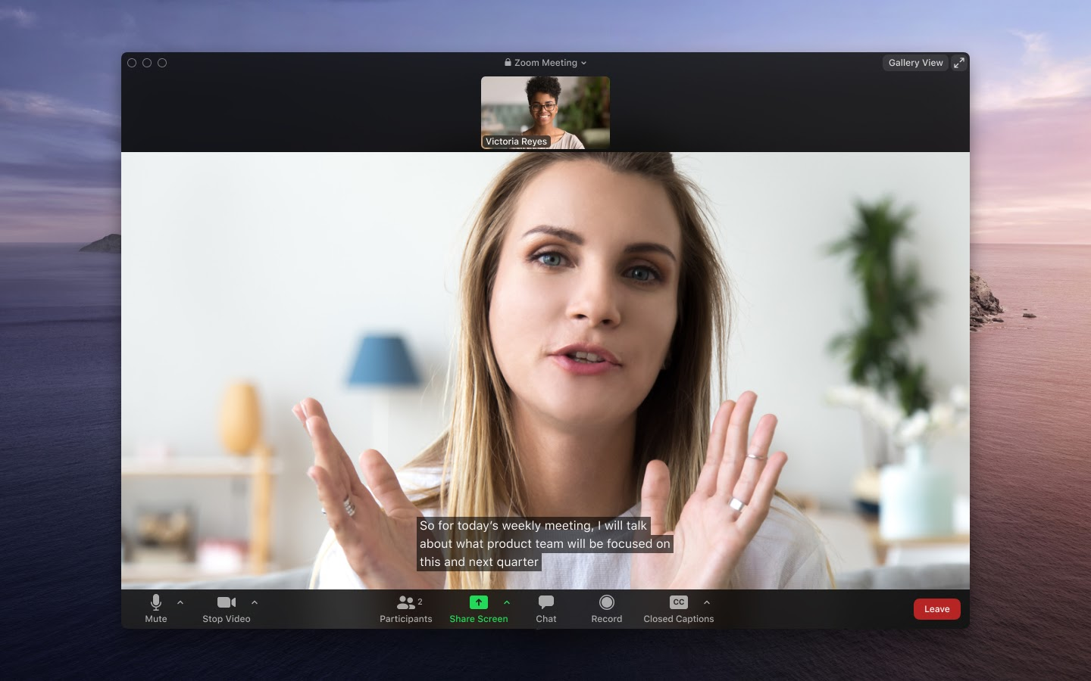
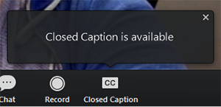

Slide 27
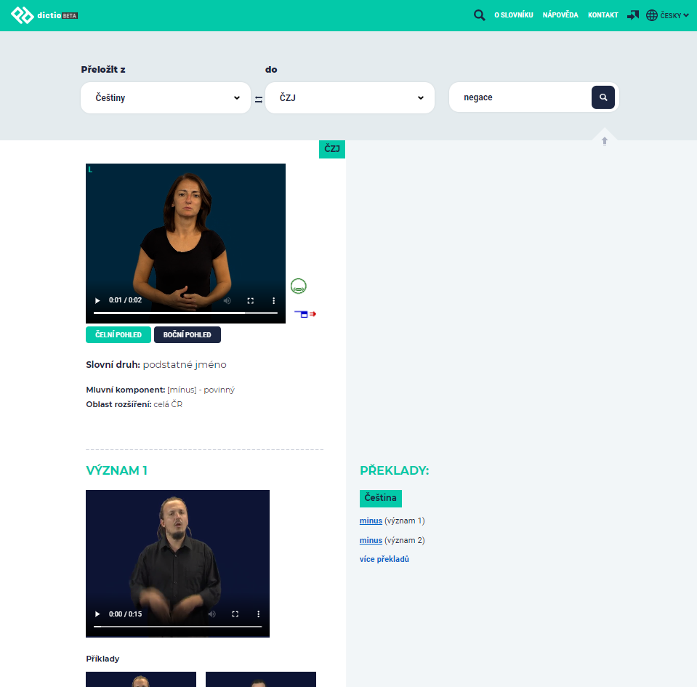
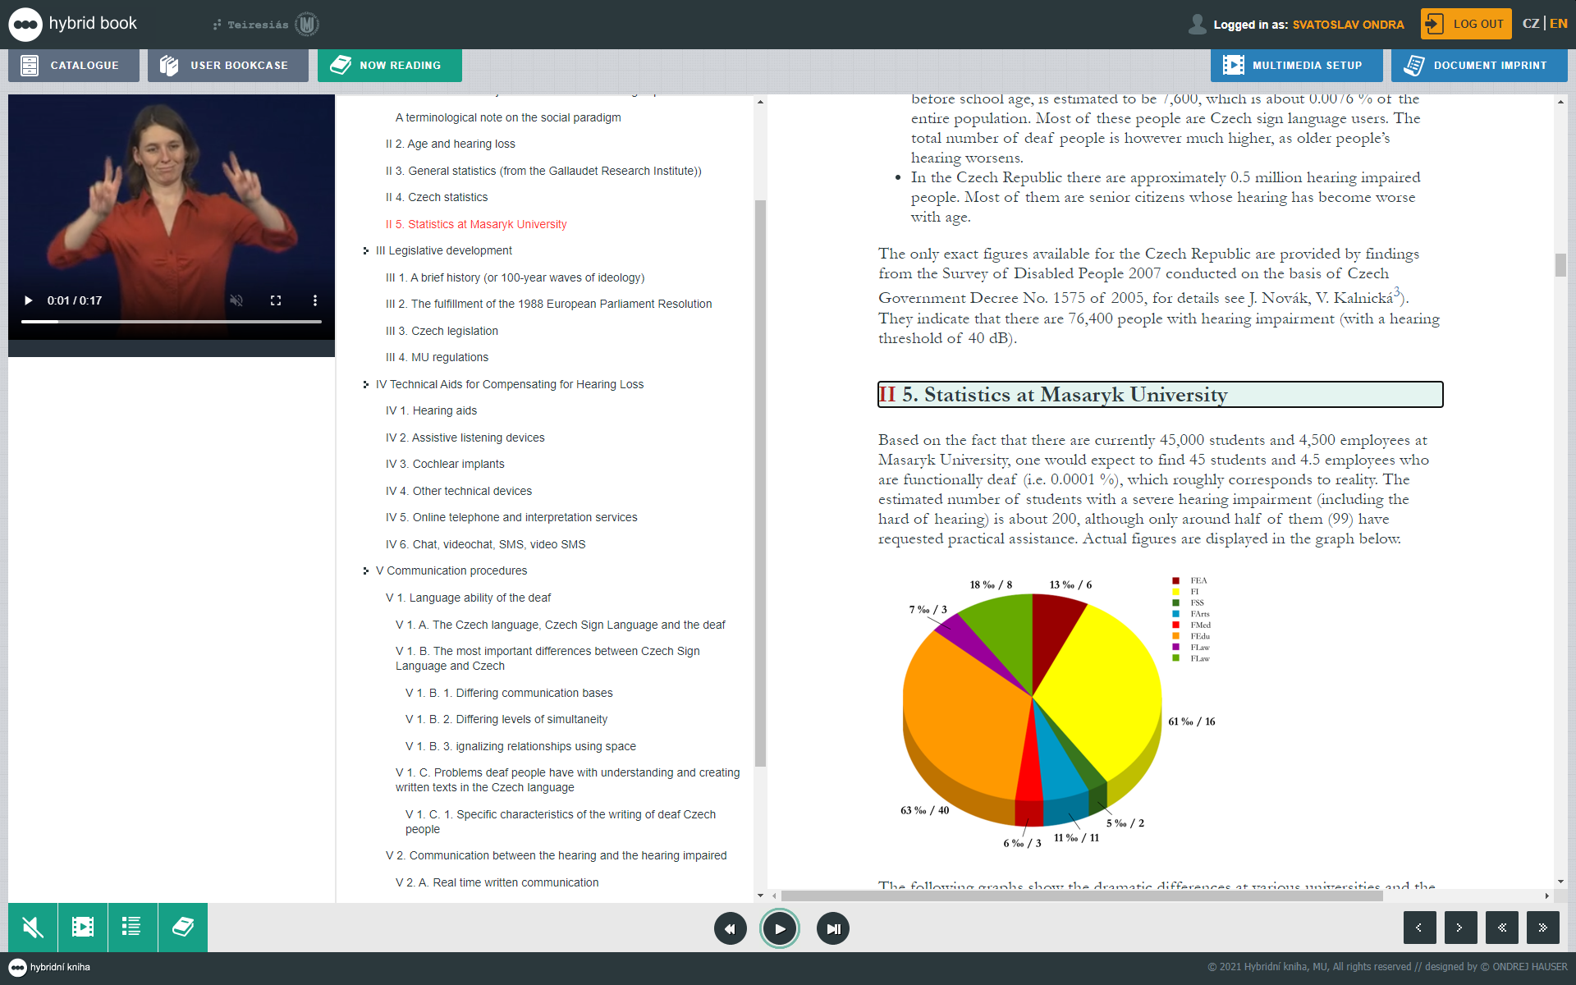

Slide 28


